Slide 1





  Chào mừng các em
  đến với tiết Toán

Slide 2





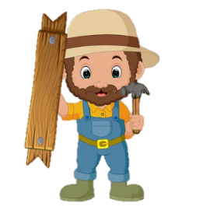


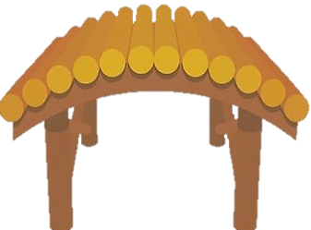



CHẮP CÁNH ƯỚC MƠ

Slide 3



Một trận lũ lớn đã cuốn mất cây cầu gỗ nên các bạn nhỏ không thể đến trường.
Các em hãy giúp bác thợ mộc tốt bụng xây một cây cầu mới bằng cách trả lời đúng các câu hỏi.

Slide 4






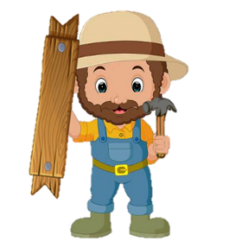


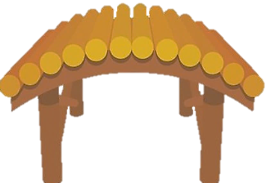


Chúng cháu cảm ơn bác rất nhiều!

Slide 5
9 + 7 = ?
16

Slide 6
8 + 5 = ?
13

Slide 7
14 - 4 = ?
10

Slide 8
15 - 3 = ?
12

Slide 9




Bài 10:
Luyện tập chung

Slide 10

TIẾT 1

Slide 11



Slide 12

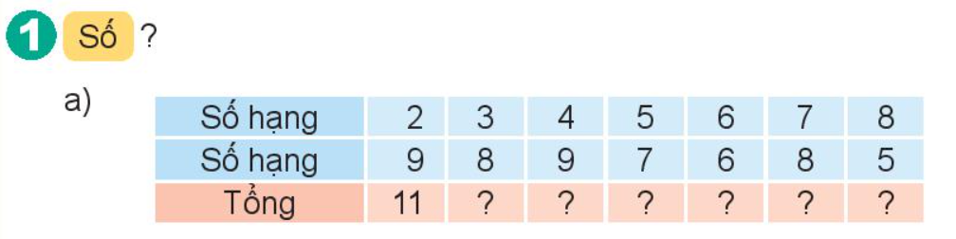
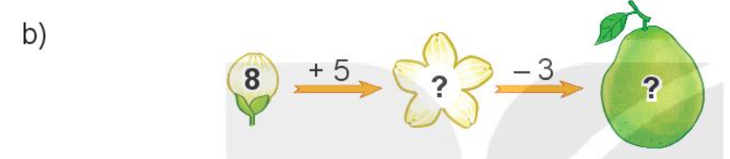
11
13
12
12
15
13
12
9

Slide 13
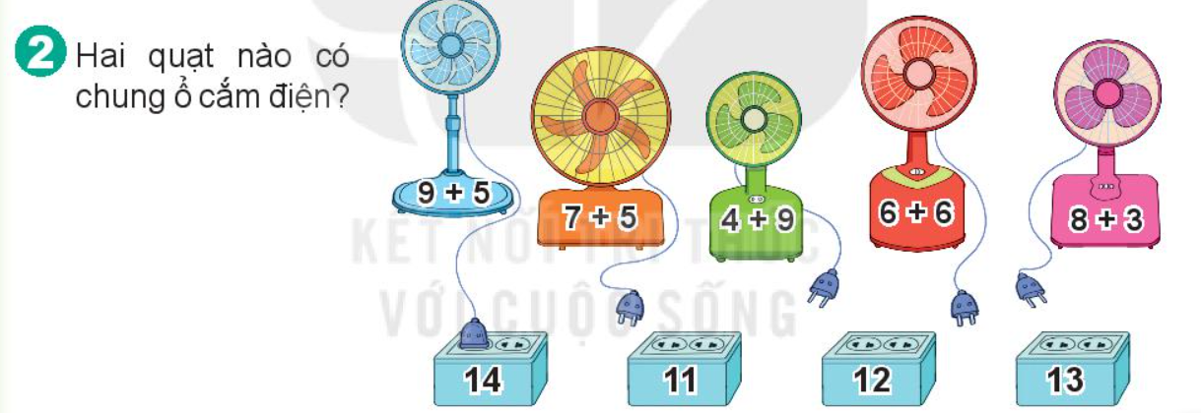

Slide 14
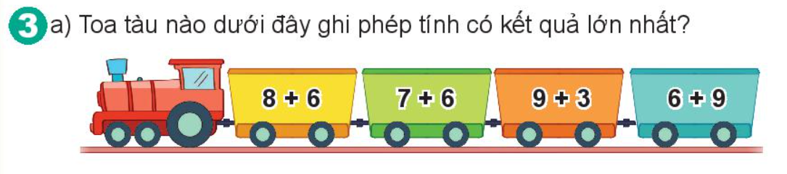
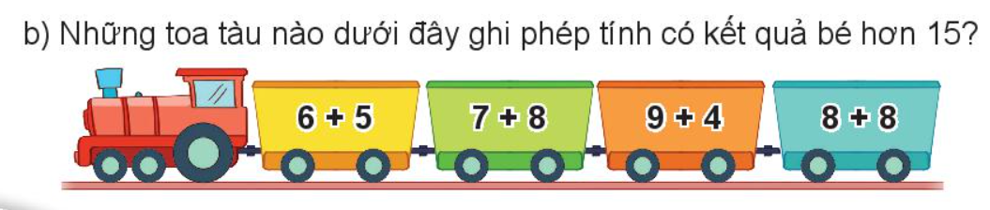
= 15

Slide 15
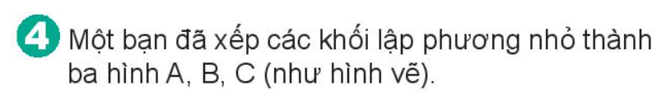

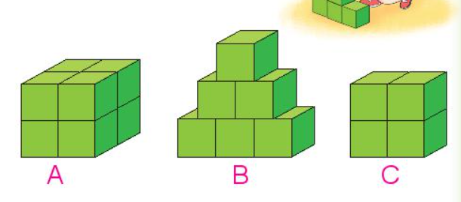
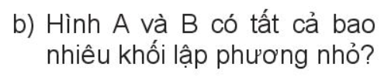
8 hình nhỏ
6 hình nhỏ
Hình A và B có tất cả số khối lập phương nhỏ là:
8 + 6 = 14 (khối)

Slide 17

CHÀO TẠM BIỆT

